Slide 1
ISD開發技術的演進史
1950 1970 1980 1990 2000
1950~1970年代
傳統式的SDLC
瀑布式
1970年代後期
注重分析階段
Data導向
集體分析
1980年代初期
4GL
雛型開發法
1980年代晚期
CASE工具
OO
1990年代初期
Client / Server
整合OO / CASE
2000年代
Web-based, Java
資料來源：林東清, 2004

Slide 2
系統開發方法分類
可行性分析
組織內部開發
組織外部開發
系統開發
生命週期法
雛型
開發法
合作需求規劃及合作應用設計
使用者
自建系統
採購套
裝軟體
委外
租用
資料來源：林東清, 2004

Slide 3
IS開發方法的比較（1）
資料來源：林東清, 2004

Slide 4
IS開發方法的比較（2）
資料來源：林東清, 2004

Slide 5
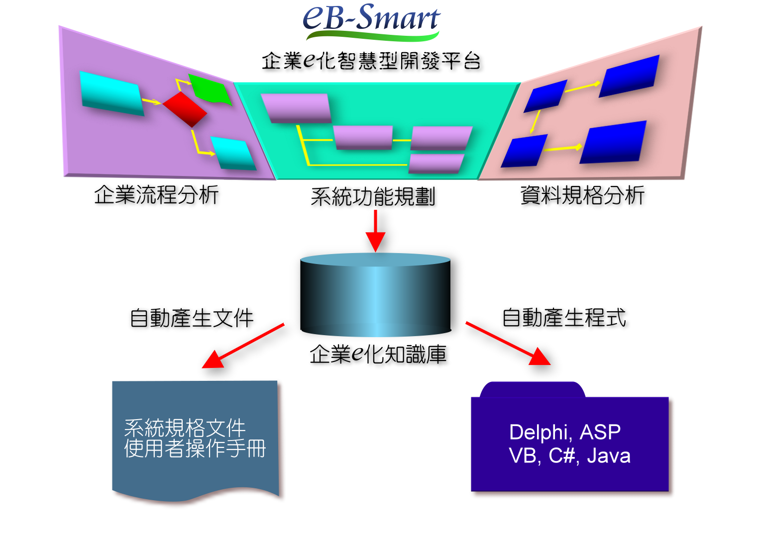
e化系統開發架構
一次開發, 無限產出

Slide 6

e化系統開發架構
系統分析
企業目標及策略
(Business Vision)
組織結構
Conceptual
Business Model
企業流程分析
系 統 功 能 架 構
開 發 知 識 庫
系統設計
資料字典(DD)
資料關聯(ERD)
作業資料規格
過帳規格
資料檔規格(Table)
元件規格
畫面設計 (Layout)
系統開發
產生(Generate)程式
系統規格文件
輸入(Input)作業
查詢(Query)作業
報表(Report)作業
過帳 (Transaction)作業
共用軟體元件

Slide 7
e化系統開發流程
需求
系統規格
需求分析
規格設計及確認
數位化規格
元件需求
開發成本低 !
維護成本低 !
元件設計開發
程式自動產生
知識可再用 !
共用軟體元件
資訊應用系統
程式功能修飾
需求差異
功能差異
系統導入及驗證

